Slide 1
V _ _ _{CÀC EB}
ĐẾN VỚI BÀI GIẢNG HÔM NAY

Slide 2
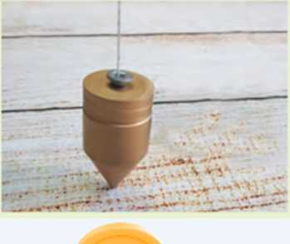
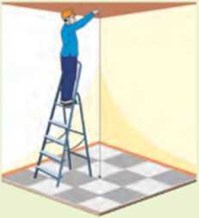
KHỞI ĐỘNG
Trong thực tế, người thợ xây dựng thường dùng dây dọi để xác định đường vuông góc với nền nhà. Thế nào là đường thẳng vuông góc với mặt phẳng?

Slide 3
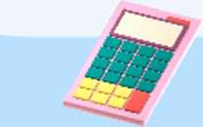
BÀI 2: ĐƯỜNG THẢNG VUÔNG GÓC
VỚI MẬT PHẲNG

Slide 4
NỘI DUNG BÀI HỌC
Đường thẳng vuông góc với mặt phẳng
Liên hệ giữa tính song song và tính vuông góc của đường thẳng và mặt phẳng
Phép chiếu vuông góc

Slide 5
<__________
^ESBEE

Slide 6
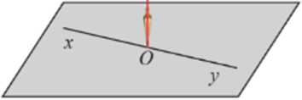
HĐKP1:
Thả một dây dọi AO chạm sàn nhà tại điểm 0. Kẻ một đường
thẳng xOy bất kì trên sàn nhà.
a) Dùng êke để kiểm tra xem AO có vuông góc với xOy không.
b) Nêu nhận xét về góc giữa dây dọi và một đường thẳng bất kì trong sàn nhà.
A
a) OA vuông góc với xOy,
b) Dây dọi vuông góc với mọi đường thẳng trong mặt phẳng sàn nhà.
4
Hình 1

Slide 7
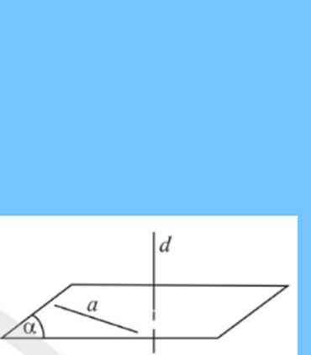
ĐỊNH NGHĨA
Đường thẳng d gọi là vuông góc với mặt phẳng (a) nếu nó vuông góc với mọi đường thẳng a nằm trong (a), kí hiệu d 1 (a).
Hình 2

Slide 8
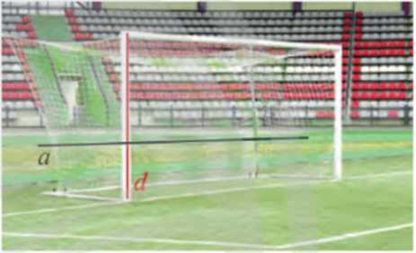
Ví dụ 1: SGK - tr.57 Cho biết cột trụ gôn của một sân bóng đá là đường thẳng d vuông góc với mặt sân (Hình 3). Tìm góc giữa d và một đường thẳng a kẻ trên sân.
Do đường thẳng d vuông góc với mặt sân suy ra d vuông góc với mọi đường thẳng nằm trên mặt sân. Vậy ta có góc giữa d và a bằng 90°.
Hình 3

Slide 9
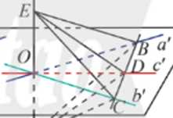
HĐKP2:^{Cho} đường thẳng d vuông góc với hai đường thẳng 2 cắt
nhau a và b trong mặt phẳng (P). Xét một đường thẳng c bất kì trong (P)
(c không song song với a và b).
Gọi 0 là giao điểm của d và (P). Trong (P) vẽ qua 0 ba đường thẳng a', b', c' lần lượt song song với a, b, c. Vẽ một đường thẳng cắt a’_{f} b', c’ lần lượt tại B, c, D. Trên d lấy hai điểm E, F sao cho 0 là
cỉ
trung điểm của EF (Hình 4).
a) Giải thích tại sao hai tam giác CEB và CFB bằng nhau
b) Có nhận xét gì về tam giác DEF? Từ đó suy ra góc giữa í/ và c

Slide 10
HĐKP2:
a) Tam giác CEB và tam giác CFB CÓ CE - CF; EB - FB; CB là cạnh chung nên A CEB =A CFB (c.c.c).
b) Tam giác DEF cân tại D, suy ra d vuông góc với c, suy ra (d,c) - 90°.

Slide 11
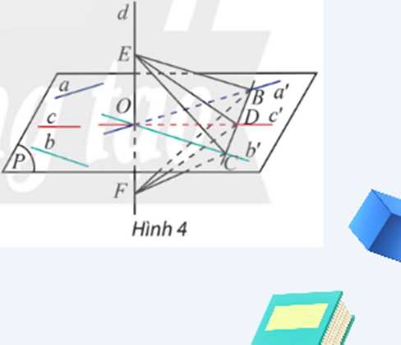

Slide 12
KÉT LUẬN
ĐỊNH LÍ 1
Nếu đường thẳng d vuông góc với hai đường thằng cắt nhau a và b cùng nằm trong mặt phẳng (ít) thì d 1 (a).

Slide 13
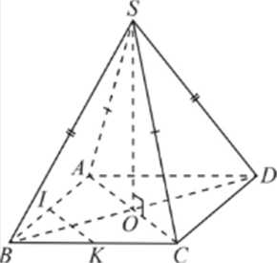
.... . 5b
(ví dụ 2: SGK - tr.58) Cho hình chóp S.ABCD có đáy là hình thoi ABCD
tâm 0 và có S/l = SC,SB = SD. Cho I,K lần lượt là trung điềm của các cạnh
AB,BC. Chứng minh rằng:
a)SO 1 Ộ4BCO)
b)IK 1 (SỔO)
a) Ta có ABCD là hình thoi, suy ra AC, BD vuông góc với nhau và có cùng trung điểm 0.
Tam giác SAC cân tại s nên so 1 AC. Tương tự, ta có SO 1 BD.
Do SO vuông góc với hai đường thẳng cắt nhau AC và BD trong (ABCD), suy ra so 1 (ABCD)
Hình 5

Slide 14
Ví dụ 2: SGK - tr.58 Cho hình chóp S.ABCD có đáy là hình thoi ABCD tâm 0 và có Si4 = SC,SB = SD. Cho Ị,K lần lượt là trung điểm của các cạnh AB, BC. Chứng minh rằng:
à) so 1 (ABCD)
b)lK 1 (SSƠ)
b) Ta có ỈK // AC và AC 1 BD, do đó IK 1 BD
Ta có SO 1 G4fiCD), do đó Sơ 1 IK
Từ IK 1 BD và IK 1 SO suy ra IK 1 (S5Ơ)
Hình 5

Slide 15
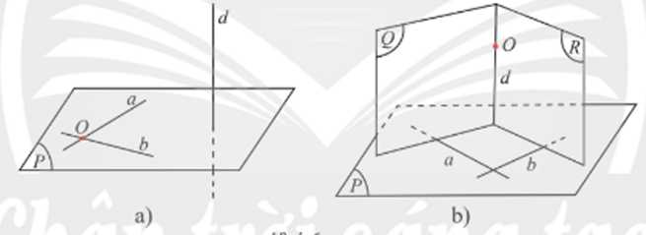
Thảo luận nhóm đôi, hoàn thành HĐKP3. '
HĐKP3: a) Trong không gian, cho điểm 0 và đường thẳng d.
Gọi a, b là hai đường thẳng phân biệt đi qua 0 và vuông góc với d. (Hình
6a). Có nhận xét gì về vị trí tương đối giữa đường thẳng d và mp(a,b)?
a)
F
Hình 6

Slide 16
Thảo luận nhóm đôi, hoàn thành HĐKP3. '
HĐKP3: b) Trong không gian, cho điểm 0 và mặt phẳng (P).
Gọi (Ọ) và (/?) là hai mặt phẳng đi qua 0 và lần lượt vuông góc với hai
đường cắt nhau a,b nằm trong (P) (Hình 6b). Có nhận xét gì về vị trí giữa
mặt phẳng (P) và giao tuyến d của (Ọ), ợ?)?
F
a)
b)
Hình 6

Slide 17
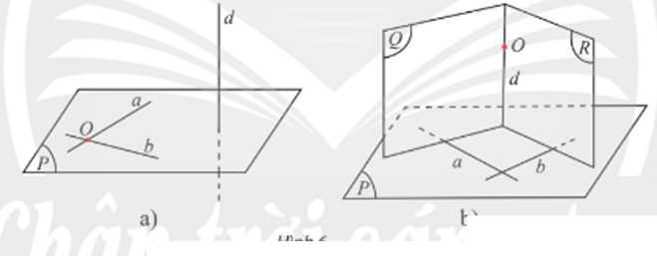
Thảo luận nhóm đôi, hoàn thành HĐKP3. '
HĐKP3:
a) d vuông góc với mp(d, b);
b) Ta có: a 1 (Ọ), ố 1 (/?)
=> a 1 d,b 1 d.
=> (P) vuông góc với d.
a)
b)
Hình 6

Slide 18
KÉT LUẬN
ĐỊNH Ũ 2
góc với một đường thẳng cho trước.
Có duy nhất một đường thẳng đi qua một điểm và vuông góc với một mặt phẳng cho trước.

Slide 19
Ví dụ 3: SGK-tr.58
a) Cho hình chóp S.ABCD có các cạnh bên bằng nhau, đáy ABCD là hình vuông tâm 0 (Hình 7a). Gọi d là đường thẳng đi qua 5 và vuông góc với mặt phẳng (ABCD). Chứng minh d đi qua 0
b) Cho đoạnn thằng AB cỏ 0 /à trung điểm. Gọi (P) là mặt phẳng di qua 0 và vuông góc vói AB,M,N là hai điểm cách đều hai đầu của đoạn thẳng AB sao cho M, N, 0 không thẳng hàng (Hình 7b). Chứng minh M và N thuộc mặt phẳng (P).

Slide 20
Ví dụ 3: SGK-tr.58
a) Ta có: 54 = sc suy ra so 1 AC, SB = SD suy ra so 1 BD.
Suy ra so 1 (ABCD~).
Theo giả thiết, ta có đường thẳng d đi qua 5 và vuông góc với (ABCD). Do qua điểm 5 chi có duy nhất một đường thẳng vuông góc với (ABCD') nên d phải trùng với đường thẳng so, suy ra d đi qua 0.

Slide 21
Ví dụ 3: SGK-tr.58
b) Ta có: MA = MB suy ra OM 1 AB, NA = NB suy ra ON 1 AB. Suyra/1B 1 (OMN).
Theo giả thiết, ta có (P) là mặt phằng đi qua 0 và vuông góc với AB. Do qua điểm 0 chi có duy nhất một mặt phằng vuông góc với AB nên (P) phải trùng với (OMN), suy ra M và N thuộc (P).

Slide 22
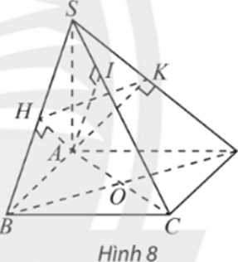
'ỉ-i
7
Thực hành 1
■
Cho hình chóp S.ABCD có đáy là hình vuông, o là giao điểm của AC và BD,SA vuông góc với mặt phẳng (ABCD). Gọi H,I,K lần lượt là hình chiếu vuông góc của điểm A trên các cạnh SB,SC,SD. Chứng minh rằng:
a) CBl(SAB) và CDl(SAD);
b)HK 1 AI.

Slide 23
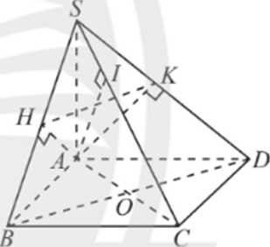
Thực hành 1
■
a) Ta có CB 1 AB và CB 1 SẠ suy ra CB 1 (SAB).
Ta có CD 1 AD và CD 1 SA, suy ra CD 1 (SAĐ).
b) Ta có BD 1 AC và BD 1 SA, suy ra BD 1 (SAC).
Mặt khác, ta có HK//BD, suy ra HK 1 (Si4C), suy ra HK 1 AI.
Hình 8
0

Slide 24
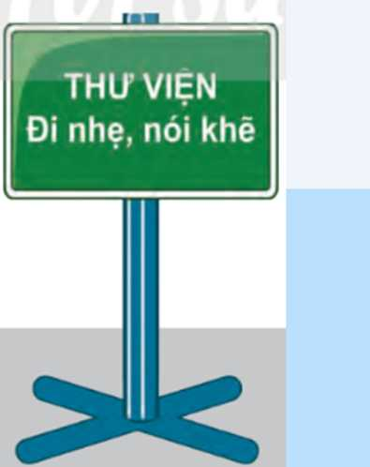
4
Vận dụng 1
Làm thể nào để dựng cột chống một biển báo vuông góc với mặt đất?
Dựng cột chống vuông góc với hai đoạn thẳng cắt nhau nằm trên sàn nhà.
Hình 9
<4

Slide 25
. LIÊN HỆ GIỮA TÍNH SONG SON<
VÀ TÍNH VUÔNG GÓC CỦA 1
ĐƯỜNG THẲNG VÀ MẬT PHẲNG
3
ĩ/

Slide 26
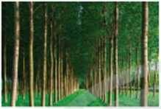
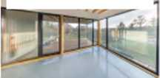
HĐKP4:
Nêu nhận xét về vị trí tương đối của:
a) Hai thân cây cùng mọc vuông góc
với mặt đất.
b) Mặt bàn và mặt đất cùng vuông
Mnò lơ
góc với chân bàn.
c) Thanh xà ngang nằm trên trần nhà
a) Hai thân cây song song;
b) Mặt đất song song với mặt bàn;
c) Thanh xà song song với mặt sàn nhà.
và mặt sàn nhà cùng vuông góc với cột nhà.

Slide 27
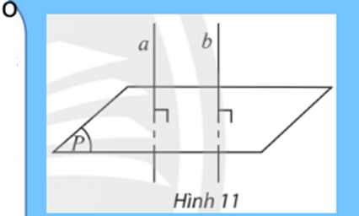
KÉT LUẬN
ĐỊNH LÍ 3
a) Cho hai đường thẳng song song. Mặt phẳngTiẩ'
vuông góc với đường thẳng này thì cũng vuông góc với đường thẳng kia.
b) Hai đường thẳng phân biệt cùng vuông góc với
^^{ộ,mậ,phẳn9} thì song song v_{ới} nhau.
y

Slide 28
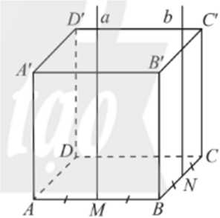
I_______ F
Ví dụ 4: SGK - tr.60 Cho hình hộp ABCDA'B'c'D' có AA' 1 (ABCDỴ Gọi M và N lần luợt là trung điểm của AB và BC.
a) Qua M vẽ đường thẳng a song song với AA'. Chứng minh a 1 (ABCDỴ
b) Qua N vẽ đường thẳng b vuông góc với (ABCD). Chứng minh b // AA'
Hình 12
a) Theo để bài ta có a // AA' và AA' 1 (ABCD), suy ra a 1 (ABCD)
b) Theo đề bài ta có b 1 (ABCD")và AA' ± (ABCD), suy ra b IIAA!.

Slide 29
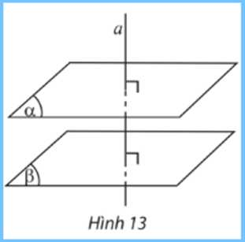
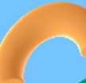
KÉT LUẬN
ĐỊNH LÍ 4
,BB<j9
a) Cho hai mặt phẳng song song. Đường thẳng Tiàồ' vuông góc với mặt phẳng này thì cũng vuông góc với mặt phẳng kia.
b) Hai mặt phẳng phân biệt cùng vuông góc với một
đường thẳng thì song song với nhau.

Slide 30
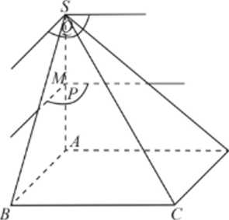
có SẤ vuông góc (ABCD).
a) Vẽ mặt phẳng (Ợ) đi qua s và song song với mặt phẳng (ABCD). Chứng minh SÂ vuông góc (Ọ).
b) Cho M là trung điểm của SA. Gọi (P) là mặt phẳng đi qua M và song song
với (ABCD). Chứng minh S71 vuông góc (P).
a) Ta có SẨ 1 (ABCD) (1)
Và (Ọ) // (ABCD). (2)
Từ (1) và (2) suy ra £4 ± (Ọ).
b)Tacó (P) // (ABCD). (3)
Hình 14
Từ (1) và (3) suy ra £4 ± (P).

Slide 31
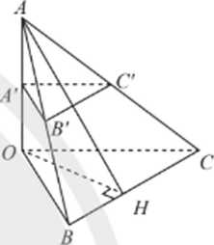
Thực hành 2
■
Cho tứ diện OABC có OA vuông góc với mặt
phẳng (ƠBC)và có A', B', c' lần lượt là trung điểm của OA, AB,AC. Vẽ OH là đường cao của tam giác OBC. Chứng minh rằng:
a) OA 1 (/'£'(?')
b) B'C 1 (ỠẤH)
a) Ta có: OA 1 (ỚBC) ; {OBQ//{A'B'C’),
suy ra OA 1 (A'B’Cy
b) BC 1 OH và BC 1 OA, suy ra BC 1 (OAH).
Ta lại có B'C' ỊỊBC, suy ra B'C 1 (Aoưỵ
Hình 15

Slide 32
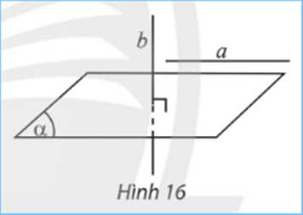
KÉT LUẬN
ĐỊNH LÍ 5
/
(a). Đường thăng nào vuông góc với (a) thi cũng vuông góc với a.
b) Nếu đường thẳng a và mặt phẳng (a) (không
chứa a ) cùng vuông góc với một đường thẳng b thì
chúng song song với nhau
y

Slide 33
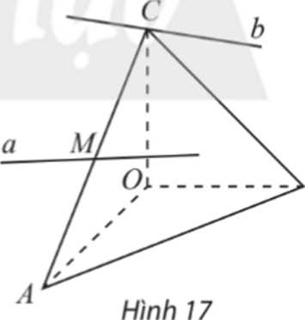
Ví dụ 6: SGK - tr.61 Cho ba đoạn thẳng OA, OB, oc đôi một
vuông góc với nhau.
a) Cho M là trung điểm của CA và a là đường thẳng tuỳ ý đi qua M và song song với mặt phẳng (OABỴ Chứng minh a vuông góc oc.
b) Gọi b là một đường thẳng tuỳ ý đi qua c và b vuông góc với oc. Chứng minh b II (OABỴ

Slide 34
Ví dụ 6: SGK-tr.61
a) TacóơC 1 OAvàOC 1 OB, suy ra oc 1 (CM5). (1)
Ta có a // (0AB). (2)
Từ (1) và (2) suy ra a 1 oc.
b) Ta có b 1 oc.
Từ (1) và (3), suy ra b // (0AB).

Slide 35
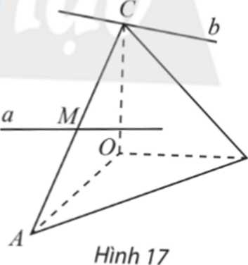

Slide 36
Thực hành 3
■
Cho hình chóp S.ABCD có đáy ABCD là
hình thang vuông với AB là cạnh góc vuông và có cạnh SA vuông góc với mặt phẳng (ABCD} Cho M, N, p, Q lần lượt là trung điểm của SB,AB, CD,SC. Chứng minh rằng:
a) AB 1 (MNPQ) b) MQ 1 (SAB)
4

Slide 37
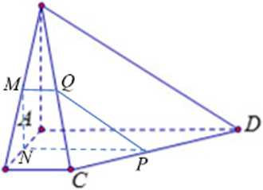
s
a) Tam giác SAB CÓ MN là đường trung bình nên MN//SA
Mà SA 1 (ÂBCD) nên MN 1 Ọ4SCỮ).
Suy ra MN 1 AB
Hình thang ABCD có NP là đường trung bình nên NPỊỊBC/Ị
AD. Mà BC 1 AB nên NP 1 AB
Ta có AB vuông góc với hai đường thẳng MN và NP cắt nhau cùng thuộc (MNPQ) nên AB 1 (MNPQ)

Slide 38
Vì AB 1 (MNPQy MQ e (MNPQ)
nên AB 1 MQ
Tam giác SBC có MQ là đường trung bình
nên MQ//BC. Mà sx 1 BC nên SA 1 MQ
Ta có MQ vuông góc với hai đường thẳng S/l và AB cắt nhau cùng thuộc (SAB) nên MQ 1 (S/1B).

Slide 39
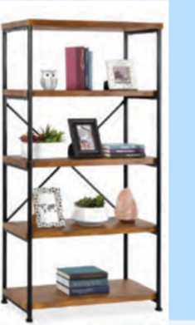
tấm gỗ có vuông góc với mỗi trụ chống và song song với nhau hay
không? Giải thích cách làm.
Hình 18
Dùng êke để kiểm tra tính vuông góc giữa trụ chống với hai đường cắt nhau trên tấm gỗ.

Slide 40
3. HÌNH BIỂU DIỄN CỦA MỘT HÌNH KHÔNG GIAN

Slide 41
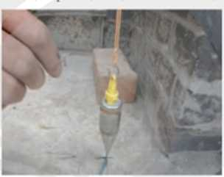
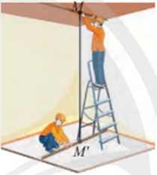
HĐKP5:
Hai người thợ trong hình đang thả dây dọi từ một
điểm M trên trần nhà và đánh dấu điểm M' nơi đầu nhọn quả dọi
chạm sàn. Có nhận xét gì về đường thẳng MM' với mặt sàn?
Hình 19
Đường thẳng MM’ vuông góc với mặt sàn.

Slide 42
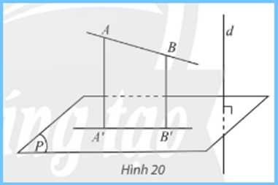
ĐỊNH NGHĨA
V-
Cho mặt phẳng (P) và đường thẳng d vuông góc với (P). Phép chiếu song song theo phương của d lên mặt phẳng (P) được gọi là phép chiếu vuông góc lên (P).

Slide 43
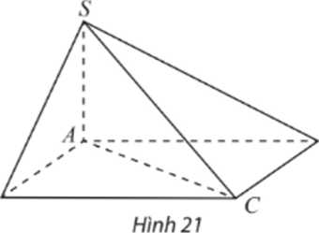
—_ _{c} _ _ .............
Vi du 7’ SGK - tr 62 ^{S}P S.ABCD có đáy là hình chữ nhật ABCD và SA vuông
(ABCD). Tìm hình chiêu vuông góc của sc lên mặt phẳng (ABCD) và hình chiếu
vuông góc của điểm D trên mặt phẳng (SAB).
Ta có SA 1 (ABCD), suy ra AC là hình chiếu vuông góc của sc trên (ABCD).
Ta có SA 1 (ABCD), suy ta SA 1AD. (1)
Ta có ABCD là hình chữ nhật, suy ra AB 1AD. (2)
Từ (1) và (2) ta có AD 1 (SAB), suy ra A là hình
chiếu vuông góc của điểm D trên (SAB).

Slide 44
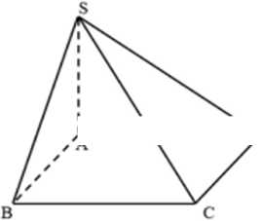
Thực hạữM chóp S.ABCD có SA ± (ABCD) và đáy ABCD là hình chữ nhật. Xác định hình chiếu vuông góc của điểm c, đường thẳng CD và tam giác SCD trên mặt phẳng (SAB).
+) Vì SA 1 Q4BCĐ) nên SA 1 AD', SA 1 BC Ta có: CB 1 AB, CB 1 SA nên CB 1 (SAB) Vậy hình chiếu vuông góc của c lên (SAB) là điềm B

Slide 45
Thực hành 4
■
+) Ta có: DA 1 AB,DA 1 571 nên DA 1 (SAB)
Vậy hình chiếu vuông góc của D lên (SAB) là điểm A Suy ra hình chiếu vuông góc của CD lên (SAB) là AB; hình chiếu vuông góc của tam giác SCD lên (SAB) là tam giác SAB.

Slide 46
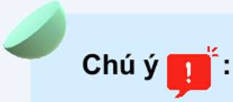
a) Phép chiếu vuông góc lên một mặt phẳng là một trường hợp đặc biệt của phép chiếu song song nên có đầy đủ các tính chất của phép chiếu song song.
b) Người ta còn dùng “phép chiếu vuông góc lên (P)” và dùng ) là hình chiếu (%) trên CP) thay cho (w ) là hình chiếu vuông góc của (%) trên (P).
♦

Slide 47
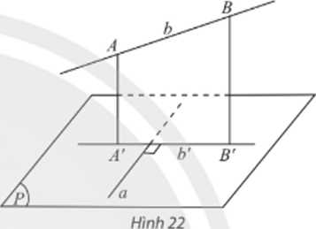
HĐKP6: Định lí ba đường vuông góc
Cho đường thẳng a nằm trong mặt phẳng (P)và b là đường thẳng không thuộc (P) và không vuông góc với (P). Lấy hai điểm A,B trên b và gọi A',B' lần lượt là hình chiếu vuông góc của A và B trên (P). a) Xác định hình chiếu b' của b trên (P).
b) Cho a vuông góc với b, nêu nhận xét về vị trí
tương đối giữa:
i) đường thẳng a và mp(b, b'y,
ii) hai đường thẳng a và b'.

Slide 48
HĐKP6: Định lí ba đường vuông góc
c) Cho a vuông góc với b', nêu nhận xét về vị trí
tương đối giữa:
i) đường thẳng a và mp(b,b');
ii) giữa hai đường thẳng a và b.
a) b' đi qua hai điểm Ẩ và b'\
b) i) Ta có: a 1 b, a 1,4Ẩ(do a 1 (P)). i) Ta có: a 1 b', a 1 /M'(do a 1 (P)).
=> a vuông góc với mp(ố,h');
ii) a vuông góc với b.
ơ
=> a vuông góc với mp(ò,ố );
ii) a vuông góc với ố';

Slide 49
KÉT LUẬN
ĐỊNH Ú 6
Cho đường thẳng a nằm trong mặt phẳng (P) và b là đường thẳng không nằm trong (P) và không vuông góc với (P). Gọi b' là hình chiếu vuông góc của b trên (P). Khi đó a vuông góc với b khi và chỉ khi a vuông góc với b'.

Slide 50
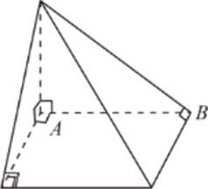
Ví dụ 8: SGK - tr.63 Cho hình chóp S.ABCD có đáy là hình chữ nhật ABCD và có cạnh bên 5/4 vuông góc với mặt phẳng đáy. Chứng minh CD
vuông SD và CB vuông SB.
Ta có 5/4 1 (ABCD), suy ra DA là hình chiếu vuông góc của DS trên (ABCD) và BA là hình chiều vuông góc của BS trên (ABCD).
Do ABCD là hình chữ nhật nên CD 1 DA, suy ra theo định lí ba đường vuông góc ta có CD 1 SD.
Tương tự ta cũng có CB 1 AB, suy ra theo định lí ba đường vuông góc ta có CB 1 SB.
s
D c
Hình 23

Slide 51
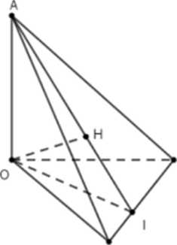
Thực hành 5
Cho tứ diện OABC có OA, OB, oc đôi một
vuông góc. Vẽ đường thẳng qua 0 và vuông góc với (ABC) tại H.
Chứng minh AH 1 BC.
Vì OA 1 OB, OA 1 oc nên OA 1 (OBC).
Suy ra OA 1 BC
OH 1 (ABC); nên AH là hình chiếu vuông góc của OA trên (ABC).
Lại có OA 1 BC
Suy ra BC 1 AH.
c

Slide 52
Nếu cách tìm hình chiếu vuông góc của một đoạn thẳng AB trên trần nhà xuống nền nhà bằng hai dây dpi.

Slide 53
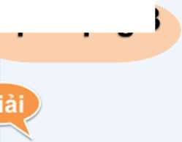
/ận dụng 3
Buộc hai dây dọi vào hai đầu A, B của đoạn thẳng AB. Đánh dấu điểm A’ và B’ là chỗ hai quả dọi tiếp đất. Ta có A’B’ là hình chiếu của AB.

Slide 54
I
-r

Slide 56
_{CÃ}U HỎI TRÃC NGHIẸM
B -r

Slide 57
Câu 1. Cho hai đường thẳng phân biệt a,b và m (P), trong đó a 1 (P). Mệnh đề nào sau đây là sai?
phẳng
A. Nếu b 1 (P) thì blla.
B. Nếu ồ//(p) thì b 1 a.
c. Nếu bỉỉa thì b 1 (p).

Slide 58
Câu 2. Mệnh đề nào sau đây sai?
song song
B. Hai mặt phẳng phân biệt cùng vuông góc với một đường thẳng thi
song song.
\ Hai đường thẳng phân biệt cùng vuông góc với một đường thẳng íư ba thì song song.
D. Một đường thẳng và một mặt phẳng (không chứa đường thẳng đã
cho) cùng vuông góc với một đường thẳng thì song song nhau.

Slide 59
Câu 3. Cho hình chóp S.ABC có SA 1 (ABC) và AABC vuông ở B, AH là đường cao của ASAB. Khẳng định nào
sau đây sai?
A. SA 1 BC fc^iAH 1 AC
♦
B.ylH 1 BC
D. AH 1 sc

Slide 60
Câu 4. Cho hình chóp S.ABCD có đáy ABCD là hình chữ nhật, SA 1 (ABCD'). Gọi AE;AF lần lượt là các đường cao của tam giác SAB và tam giác SAD. Chọn khẳng định đúng trong các khẳng định sau ?
A. SC 1 (AFB) B. SC 1 (AEC)
c. SC 1 (AED)
D.)SC 1 (/IFF)

Slide 61
■ ■ «
Câu 5. Cho tứ diện ABCD có AB = AC và DB = DC. Khẳng định nào sau đây đúng?
A. AB 1 (ABC)
BC 1 AD
c. CD 1 (ABD)
D. AC 1 BD

Slide 62
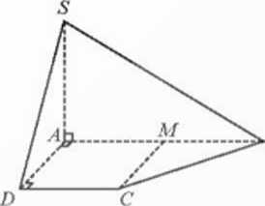
Bài 1. (SGK-tr.64)
Cho hình chóp S.ABCD có SÂ 1 (ABCD). Cho
biết ABCD là hình thang vuông tại A và DD, AB = 2AD.
a) Chứng minh CD 1 (SAD).
b) Gọi M là trung điểm của AB. Chứng minh CM 1 (SAB).
a) Ta có SA 1 (ABCD), suy ra SA 1 DC (1)
Mặt khác, ABCD là hình thang vuông tại A và D, suy ra CD 1 AD (2).
Từ (1) và (2) suy ra CD 1 (SAD).

Slide 63
Bài 1. (SGK-tr.64)
b) Ta có CDIIAM và CD = AM, suy ra ADCM là hình bình hành (3).
Từ (2) và (3) suy ra ADCM là hình chữ nhật, suy ra CM 1 AB (4)
Ta cũng có SA 1 (ABCD), suy ra SÂ 1 CM (5).
Từ (4) và (5) suy ra CM 1 (SAB).

Slide 64
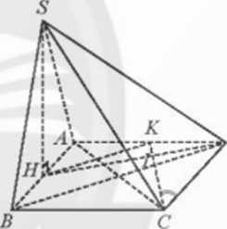
Bài 2. (SGK-tr.64)
Cho hình vuông ABCD. Gọi H,K lần lượt là trung
điểm của AB,AD. Trên đường thẳng vuông góc với (ABCD) tại H, lấy
điềm s. Chứng minh rằng:
a) AC 1 (SHK);
b) CK 1 (SDH).
a) Ta có SH 1 (ABCD~), suy ra SH 1 AC (1)
Ta có HK//BD và BD 1 AC, suy ra HK 1 AC (2)
Từ (1) và (2) suy ra AC 1 (SHKỴ

Slide 65
b) Gọi I là giao điểm của CK và DH.
Ta có A CDK =& DAH (c.c.c), suy ra DCK = Ẩõĩi.
Mặt khác, trong A CDK có, DCK + DKC = ÃDĨĨ + DKC = 90°.
Vậy KĨD = 90° hay CK 1 DH (3)
Mặt khác SH 1 (ABCD), suy ra SH 1 CK (4)
Từ (3) và (4) suy ra CK 1 (SDH).

Slide 66
Bài 3. (SGK-tr.64)
Cho hình chóp S.ABCD có đáy là hình vuông cạnh bằng aV2, có các cạnh bên đều bằng 2a.
a) Tính góc giữa sc và AB.
b) Tính diện tích hình chiếu vuông góc của tam giác SAB trên mặt phẳng (ABCD).

Slide 67
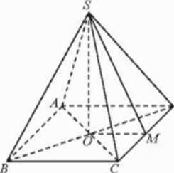
a) Ta có CD//AB, suy ra (SC, AB) = (SC, CD).
Gọi M là trung điểm CD, ta có:
«V2 —
cosSCD =^=^- = ^,suy raSCD- 69,3°.
SC 2a 4
Vậy (SC, AB) = (SC, CD) = SCD » 69,3°.
b) Ta có các tam giác SAC và SBD cân tại 5, suy ra so 1 AC và so 1 BD, suy ra SO 1 (ABCD).
Vậy hình chiếu vuông góc của tam giác SAB trên mặt phẳng (ABCD) là tam
giác OAB có diện tích bằng y.
2

Slide 68
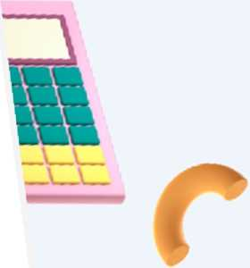
VẬN DỤNG

Slide 70
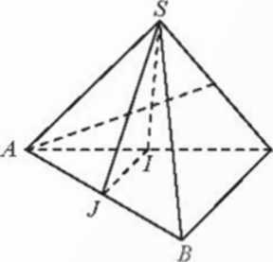
Bài 4. (SGK-tr.64)
Cho hình chóp s. ABC có SA — SB — sc — a
ASB = 90", BSC = 60" và As'c = 120". Gọi / là trung điểm cạnh AC.
Chứng minh SI 1 (ABC).
Ta có BSC là tam giác đều, suy ra BC - SA - a.
Ta cỏ ASB là tam giác vuông cân tại s, suy ra AB - yỊsÁ² + SB² - aV2.
Ta có ASC là tam giác cân tại s có Asc = 120° suy ra AC = a\Ỉ3.
i

Slide 71
Bài 4. (SGK-tr.64)
ASB = 90°, BSC = 60° và ẢSC = 120°. Gọi / là trung điểm cạnh AC.
Chứng minh Sì 1 (ABC).
Gọi J là trung điểm của AB, ta có:
ỊJ=^ = Í,SỈ = 1,SJ=^,
suy ra tam giác s//vuông cân tại /.
Ta có SI 1 AC và SI 1IJ, suy ra SI 1 (ABC).

Slide 72
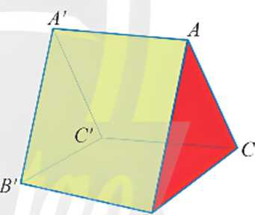
Bài 5. (SGK - tr.64)
Một cái lều có dạng hình lăng trụ ABC. A'B'C có cạnh bên AA' vuông góc với đáy (Hình 24). Cho biết AB = AC = 2,Am; BC ~ 2m; AA' = 3m.
a) Tính góc giữa hai đường thẳng AA' và BC; A'B' và AC.
b) Tính diện tích hình chiếu vuông góc của tam giác ABB' trên mặt phẳng (BB'C'C).
Hình 24

Slide 73
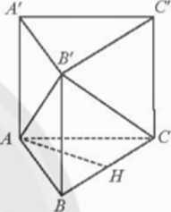
Bài 5. (SGK-tr.64)
a) Ta cỏ AÁ 1 (ABC) ,
suy ra AA' 1 BC ,
suy ra
(AA',BỐ) = 90°.
Ta có ÁB'IIAB, suy ra (AB’, ác) = (AB, AC) « 49,2°.
b) Gọi H là trung điểm BC, ta có AH 1 BC và AH 1 BB', suy ra AH 1 (SF'c'c).
Vậy hình chiếu vuông góc của tam giác abb' trên mặt
phẳng (SB'c'c) là tam giác BBH có diện tích bằng I m².

Slide 74
HƯỚNG DẪN VÈ NHÀ
Chuẩn bị trước
“Bài 3. Hai mặt phẳng vuông góc
Ghi nhớ kiến thức trong bài.
Hoàn thành bài tập trong SBT

Slide 75
BÀI HỌC KÉT THÚC,
CẢM ƠN CÁC EM ĐÃ LẮNG NGHE

